Slide 1
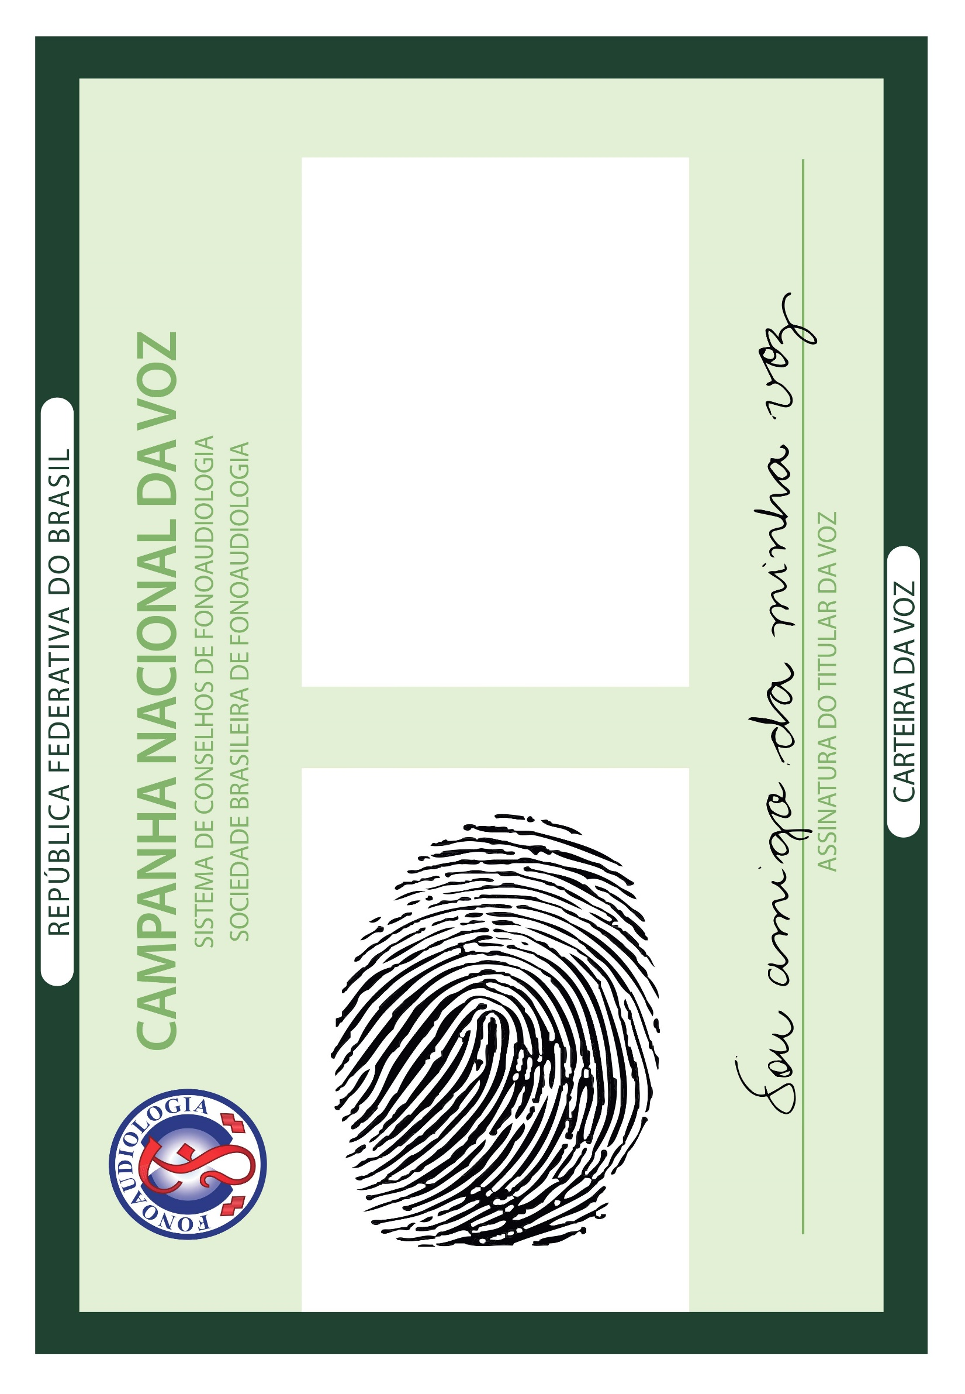
Coloque sua foto aqui!
Clique com o botão direito →
→ Selecione a opção “formatar forma” →
→ Selecione a opção preenchimento com imagem ou textura ->
Então em “inserir fotografia” de “arquivo...” selecione em seu computador o arquivo com sua foto.
#Depois apague este texto#
***Em seguida salve toda a apresentação como “salvar como: JPEG” e insira essa imagem em seu perfil do facebook.***

